Slide 1
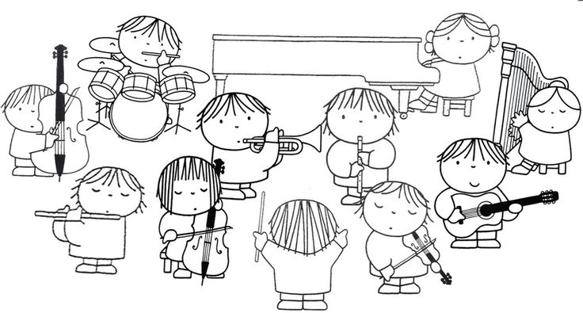
Muzieklessen
Periode 1 | Les 4

Slide 2
Terugblik vorige les
Wat hebben we vorige week ook alweer gedaan?
Leerdoelen ingeleverd (feedback)
Vóór volgende week leveren jullie het logboek in per mail.

Slide 3
Kennismaken met Klassiek
Welke klassieke componisten ken je, ken je ook stukken?
We gaan er een aantal beluisteren.
Oudheid:
Muziek in de oudheid

Slide 4
Vroege Middeleeuwen:
Gregoriaans gezang
Middeleeuwen: Troubadours
Renaissance: Er werden meer regels/voorwaarden gesteld aan de muziekstukken
Renaissance

Slide 5
Barok: instrumenten werden belangrijker
Barok
Classicisme: er ontstaan nieuwe vormen van muziek. Piano wordt erg belangrijk.
Bekende componisten: Mozart, Beethoven, Haydn
Bekende componisten
Romantiek: muziekstukken worden complexer, grote orkesten ontstaan.
Romantiek
20e eeuw: Dissonantie in de muziek; minder samenhang.
Dissonantie

Slide 6
De opdracht van vandaag:
Maak in tweetallen een overzicht van 10 verschillende reclamefilmpjes met klassieke muziek. Ga op internet (Youtube) op zoek naar deze reclamefilmpjes.
Om iedereen dit te kunnen laten uitzoeken is het goed dopjes in te doen zodat iedereen zijn geluid goed kan horen zonder overstemt te worden door een ander. Dan is de opdracht voor iedereen uit te voeren.

Slide 7
Volgende week
Voor volgende week: Inleveren van het logboek (per mail)
Volgende week kunnen jullie in de les werken aan de eindopdracht.
Jullie hebben nu gelegenheid het logboek van vandaag en evt. nog van de vorige week bij te werken.

Slide 8
Logboek bijwerken
Les 4 (03-10-2018)
Beschrijf kort wat je in de les hebt gedaan
Met wie heb je samengewerkt
Hoe heb je de les ervaren
Wat vond je prettig / minder prettig
Hoe heb je aan je leerdoelen gewerkt

